Slide 1


Slide 2
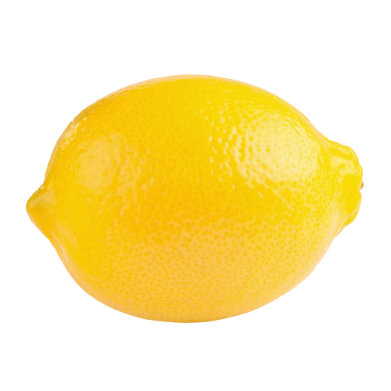




hẹ
lọ
lá
hồ
le le

Slide 3


Dì có hẹ và lê.
là lá la

Slide 4

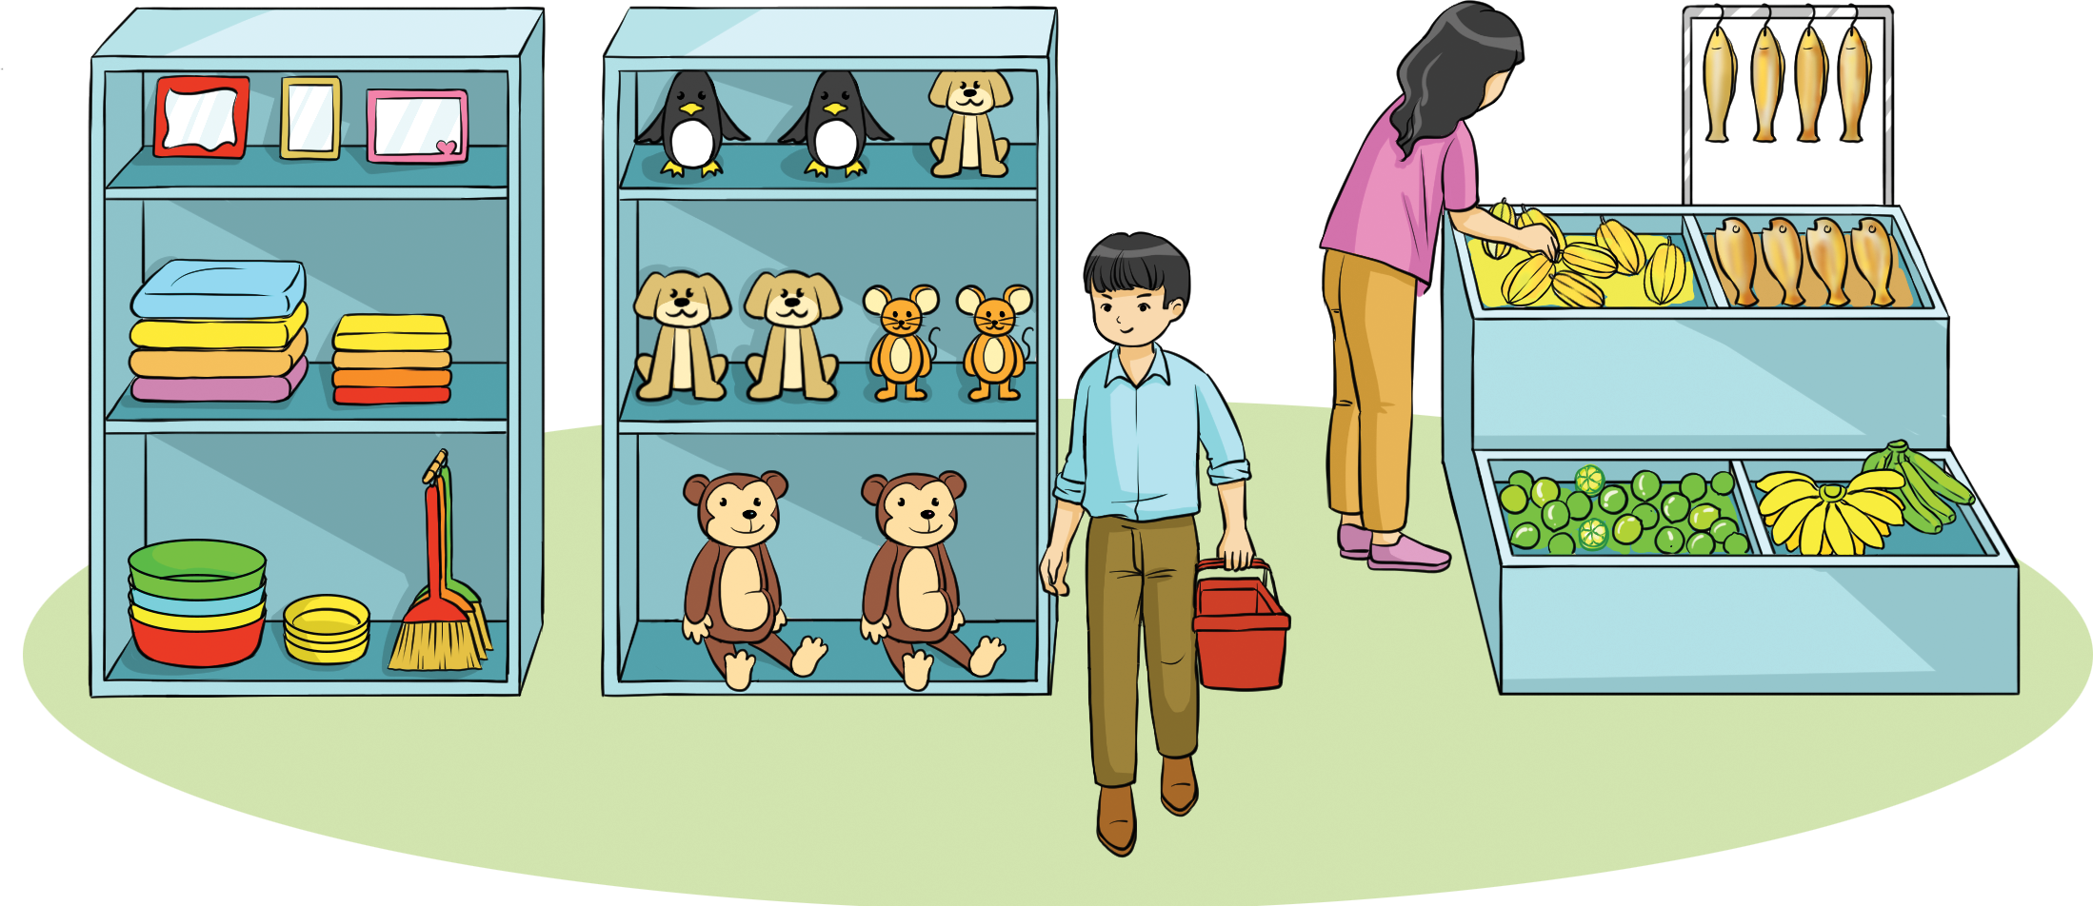
cá khô
cá khô
khung ảnh
khung ảnh
chim
chim
khế
khế
chó
chuột
chó
chuột
khăn
khăn
khỉ
khỉ
chuối
chanh
chuối
chanh
chậu
chậu
chổi
chổi

Slide 5
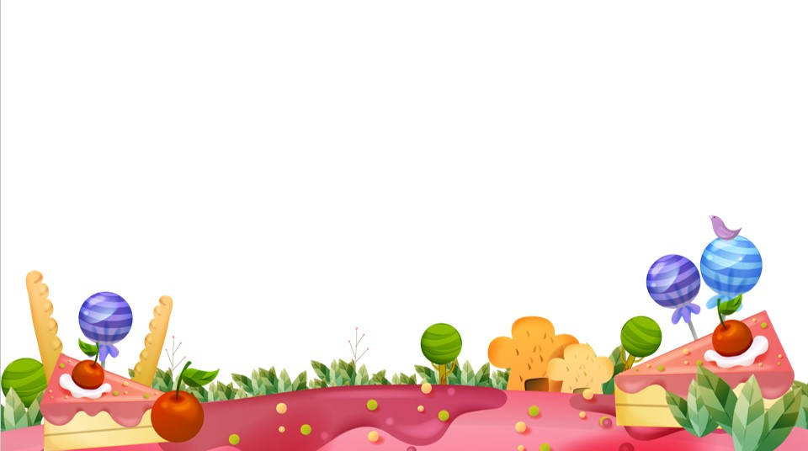
BÀI 4: ch kh

Slide 6


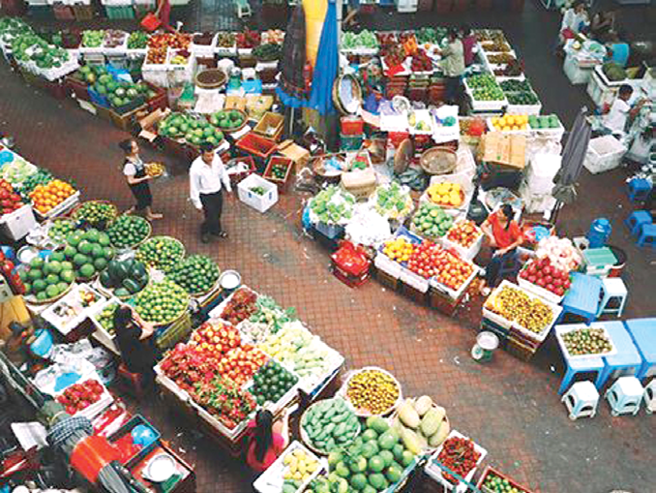
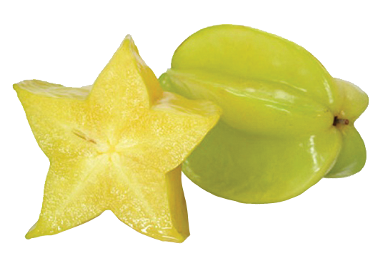
ê

Slide 7

Viết

Slide 8


Slide 9


Slide 10
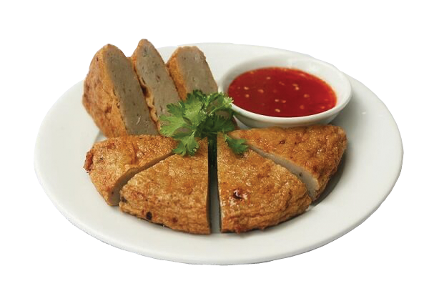
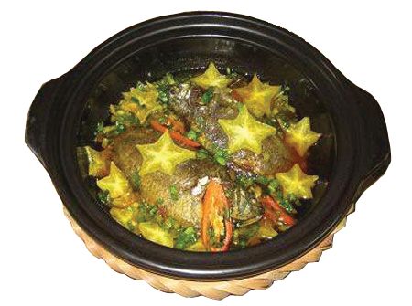
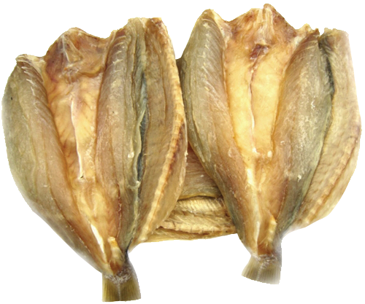
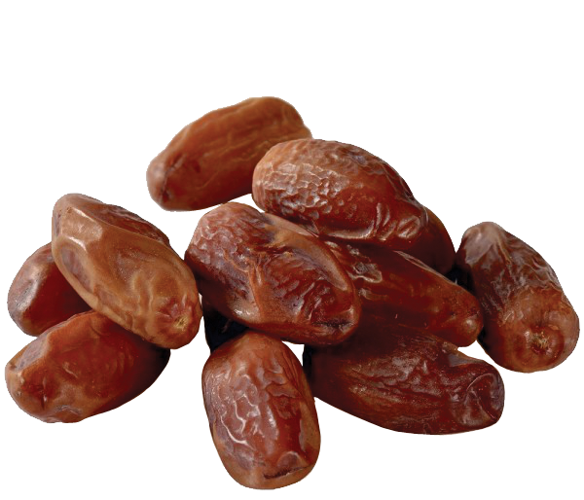
chả cá
cá kho
cá khô
chà là

Slide 11

Bà cho bé khế và chà là.

Slide 12


Hoạt động mở rộng

Slide 13

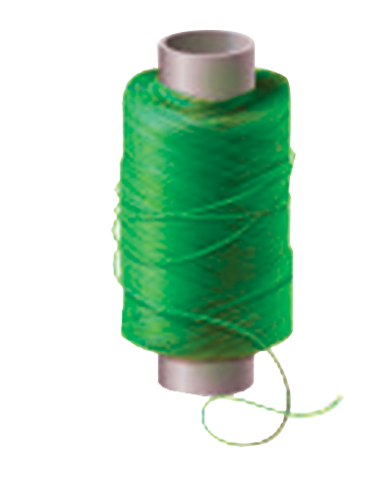
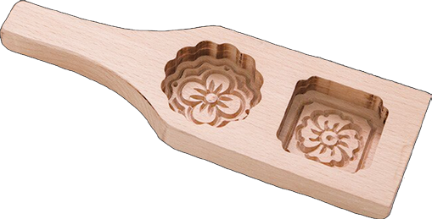
khuôn bánh
cái chổi
cuộn chỉ

Slide 14

Chúc các em học tốt

